Slide 1
Технология обработки древесины
Разметка рейсмусом.
Строгание под рейсмус.
Учитель столярного дела
Ломиашвили Шакро Ваноевич

Slide 2
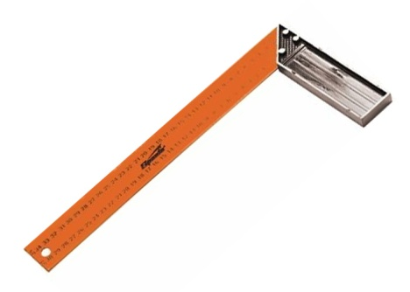
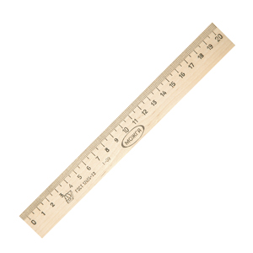
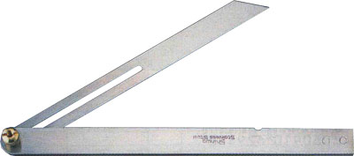
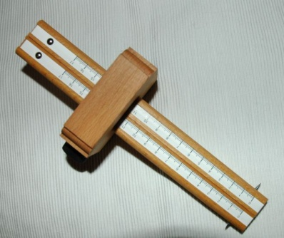
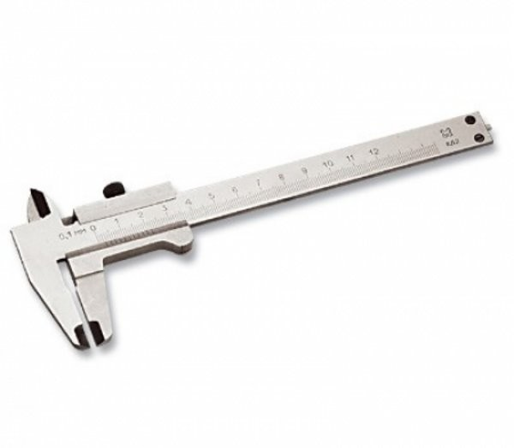
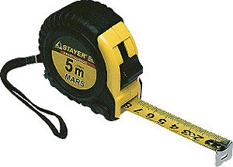
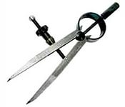
Инструменты для разметки
Малка
Угольник
Линейка
Рейсмус
Рулетка
Циркуль
Штангенциркуль

Slide 3
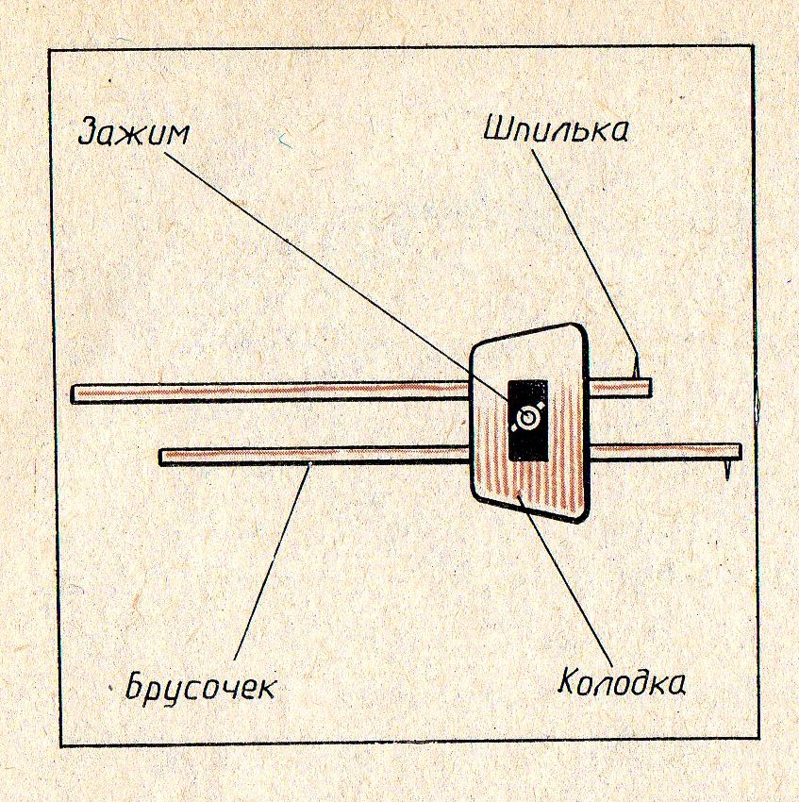
Устройство рейсмуса
Рейсмус — инструмент для проведения на заготовке разметочных линий
для выстрагивания доски или бруска до нужной ширины и толщины

Slide 4
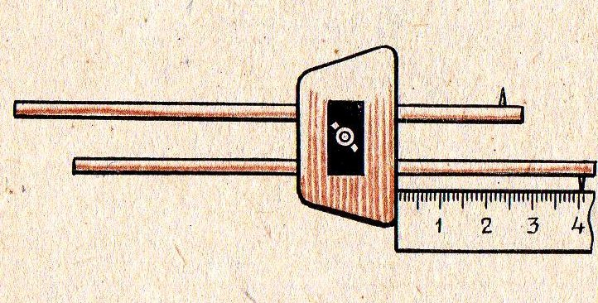
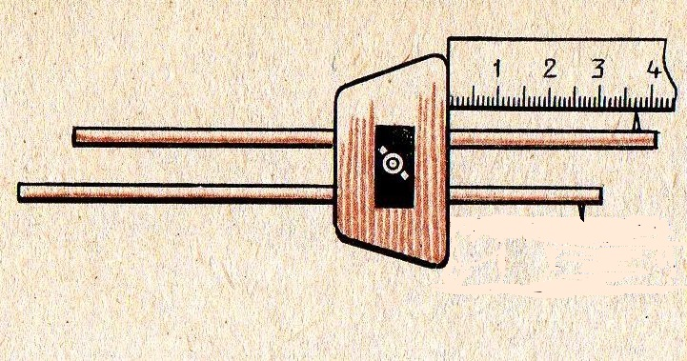
Установка рейсмуса под заданный размер
1
Зажим
2
Ослабляют зажим.
По линейки или рулетке устанавливают первую палочку на 41 мм,
вторую на 37мм.
Закрепляют зажим и проверяют расстояние от колодки до шпильки
на брусочках.

Slide 5
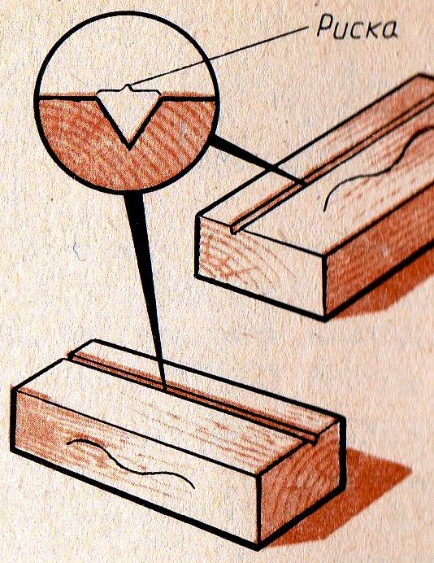
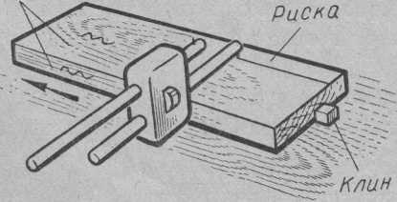
Разметка рейсмусом
Чтобы разметить ширину на бруске, колодку рейсмуса плотно прижимают ко второй лицевой стороне, то есть к кромке, и двигают по ней рейсмус.
При движении рейсмуса по широкой стороне бруска (доски) гвоздик на палочке сделает черту. Эта черта называется риской
лицевые
стороны

